Slide 1

Analyse énergétique et conception optimisée RISC-V pour l’IA
École Nationale Supérieure des Techniques Avancées de Paris
Bastien HUBERT

Slide 2
Agenda de la présentation
Méthodologie de résolution du stage v1
Flot de conception de test et validation du stage v1
Identification des points d’optimisation du stage v1
Introduction aux briques de bases v1 :
circuit FPGA Xilinx Zynq-7020
carte Zybo Z7
simulateur Questa
flot de conception Vivado
Forme des résultats attendus
Application IA concours Thalès
Conclusion
Calendrier

Slide 3
Méthodologie de résolution du stage
Problème : peut-on réduire la consommation énergétique d’un processeur RISC-V sans trop dégrader les performances du système ?
Préambule : se familiariser avec les outils et les techniques
Méthode : proposer un modèle générique et faire varier des paramètres précis, puis mesurer les caractéristiques de ces variations
Résolution : extraire un sous-ensemble de variations présentant des caractéristiques intéressantes (et similaires si possible)

Slide 4
Flot de conception et de validation du stage v1
Pistes théoriques d’optimisations
Étude de l’État de l’Art
M
Questa Sim
Simulation du banc de test pour cette configuration
Configuration particulière
N
Xilinx Vivado
Banc de test
Placement de la configuration dans l’espace E/P/R
Extraction de la surface de Pareto
Structure commune
Architecture RISC-V
Synthèse de la configuration
Carte Zybo Z7
Exécution du banc de test pour cette configuration

Slide 5
Identification des points d’optimisation

Slide 6
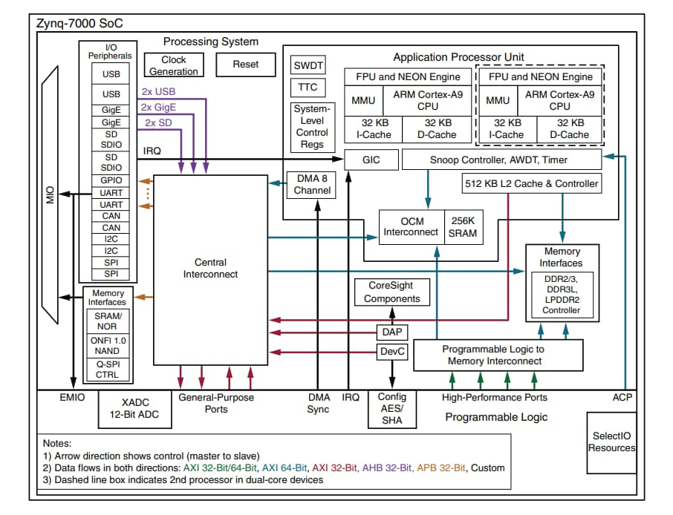
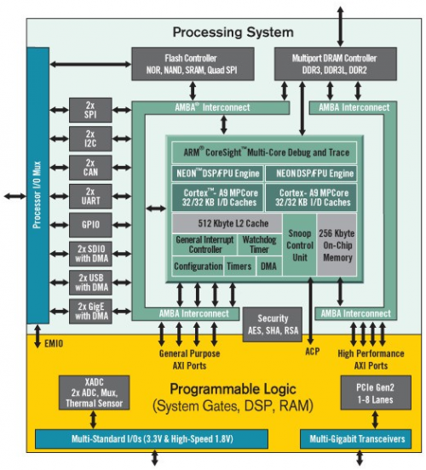
Structure du circuit Zynq 7020

Slide 7
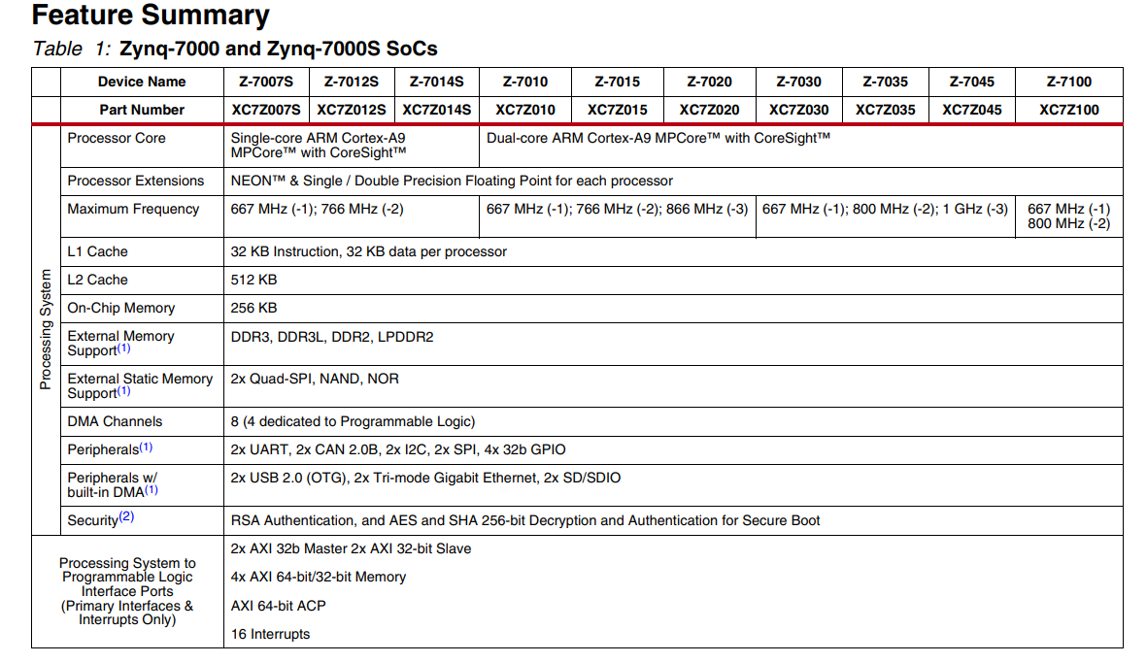
Structure du circuit Zynq 7020

Slide 8
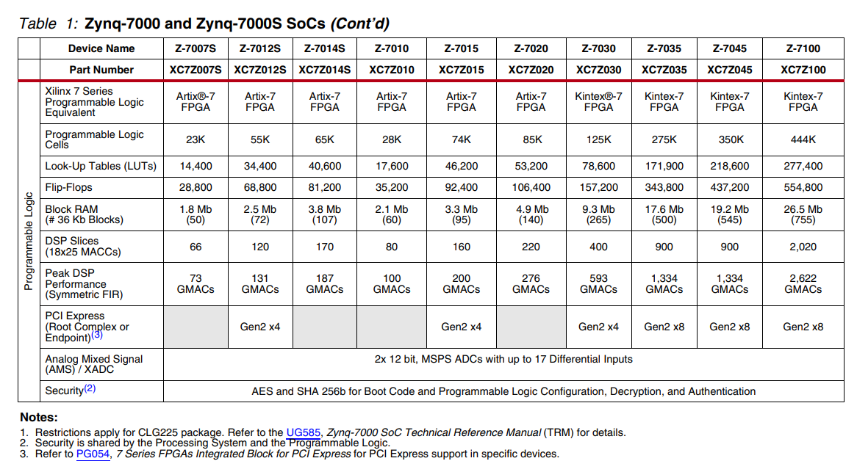
Structure du circuit Zynq 7020

Slide 9
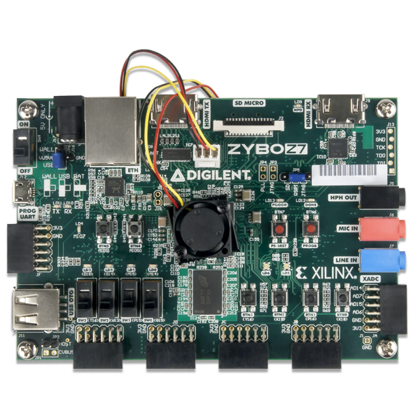
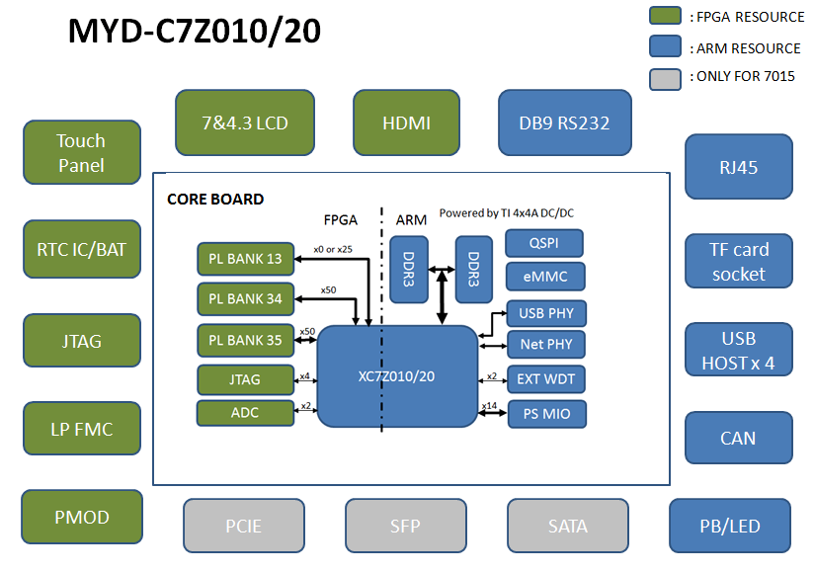
Structure de la carte électronique Zybo Z7

Slide 10
Structure de la carte électronique Zybo Z7
Port Ethernet
Entrée et sortie HDMI
Lecteur micro-SD
Alimenté par Jack ou micro USB
Programmable par micro USB (1 câble)
Sélecteur de mode de programmation
Processeur Zynq-7000
Port JTAG
Boutons/DELs/interrupteurs utilisateur
Mémoire DDR3L SDRAM
Ports audio
Ports d’expansion

Slide 11
Structure de la carte électronique Zybo Z7
Alimentation :
Connecteur Jack
micro USB
sous 5V
Programmation :
micro USB 2.0 - JTAG
mémoire flash Quad-SPI
carte micro SD
Processeur Zynq-7000 :
Cortex A9 à 2 cœurs
667 MHz
Configuration :
0) BootROM et mode de programmation
1) First Stage Boot Loader, configuration du PS et potentiellement du PL
2) Application utilisateur
Horloges :
PS_CLK à 33,333 MHz (permet Zynq @667 et DDR3 @533 MHz)
Horloge externe à 125 MHz, connectée à K17 pour la PL
2 Mixed-Mode Clock Manager et 2 Phase-Locked Loop pour la PL
Mémoire DDR3L SDRAM :
1 GB
Bus sur 32 bits
1066 MHz
Entrées/sorties :
Port Ethernet
Entrée et sortie HDMI
Boutons/DELs/interrupteurs utilisateur
Ports audio
Ports d’expansion

Slide 12
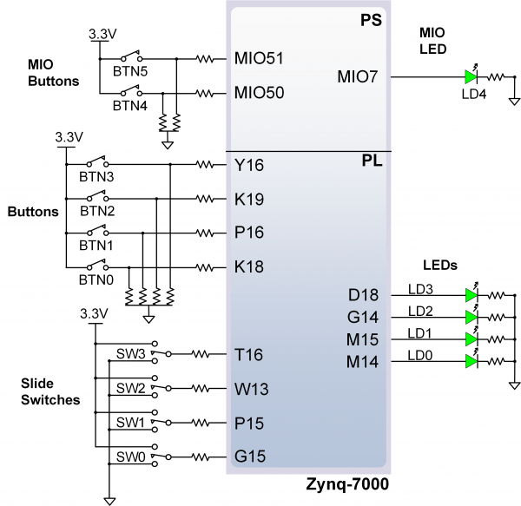
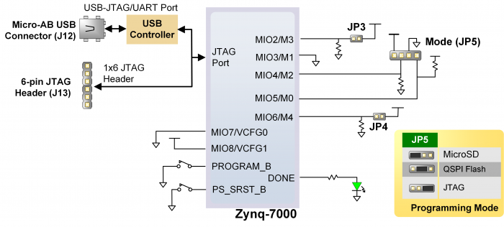
Structure de la carte électronique Zybo Z7

Slide 13
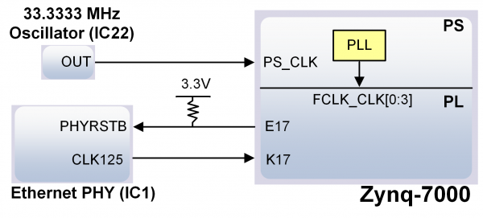
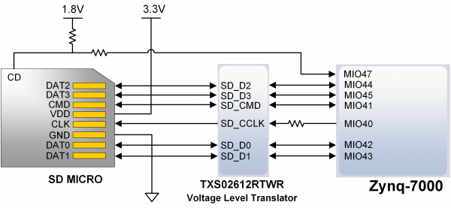
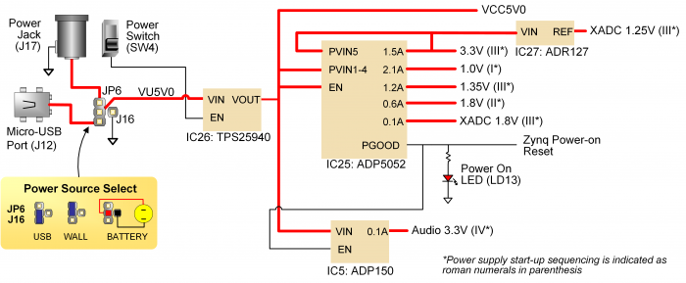
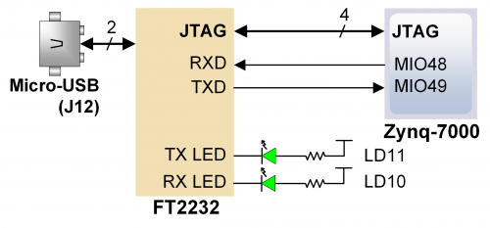
Structure de la carte électronique Zybo Z7

Slide 14
Structure de la carte électronique Zybo Z7

Slide 15
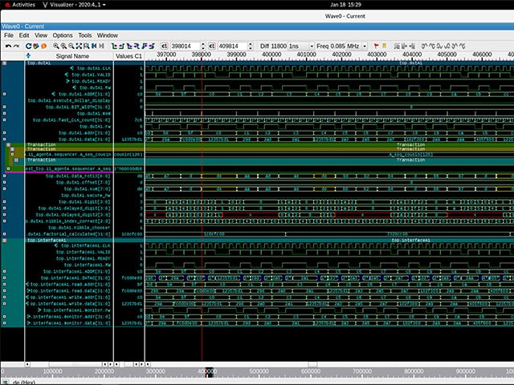
Simulateur Questa
Simulateur de circuit électronique
Produit une simulation timing (donc pas post place and route) à partir d’un modèle HDL
Est compatible avec Vivado pour les simulations

Slide 16
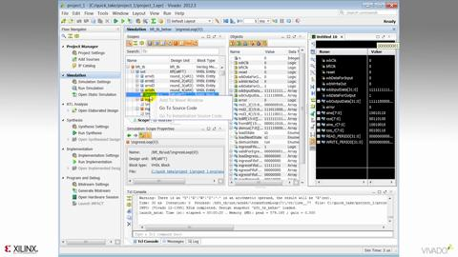
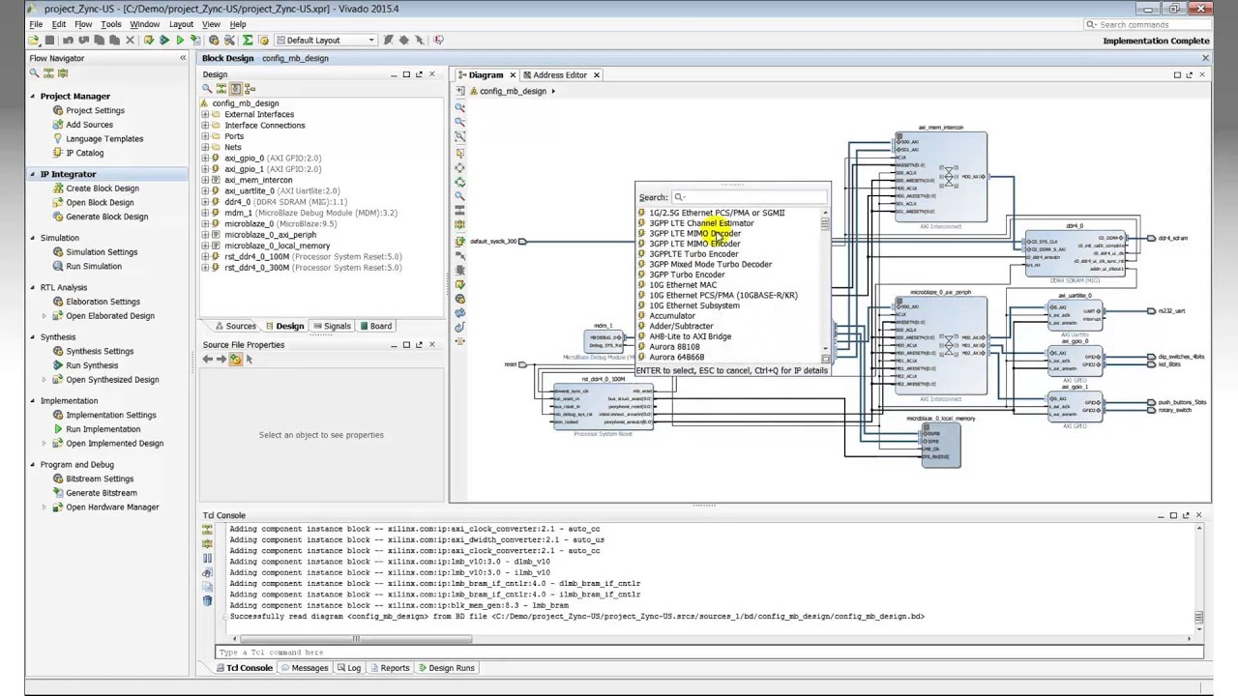
Flot de conception Vivado
Suite logicielle développée par Xilinx, depuis 2012
Permet l’analyse et la synthèse de modèle HDL sur puce (SoC)
Est composé de Vivado High-Level Synthesis compiler, Vivado Simulator, Vivado IP Integrator, Vivado Tcl store (plugins)

Slide 17
Forme des résultats attendus (sous contraintes de ressources et de temps du stage)
Espace performance (P)/énergie (E)/ressources FPGA (R)
Surface de Pareto max P min E min R != min w1/P + w2 E + w3 R
Mais relations non linéaires entre les fonctions objectifs
E
M ?
N ?
R
P

Slide 18
Forme des résultats attendus (sous contraintes de ressources et de temps du stage)
Espace de recherche potentiellement très grand :
Dimensionnement architectural
Dimensionnement de l’implémentation (organisation sur FPGA)
Dimensionnement de l’outil (Vivado, QuestaSim)
Dimensionnement des techniques d’optimisation
Il faudra faire une analyse en composantes principales sur un premier ensemble afin d’éliminer les paramètres qui influencent le moins les résultats
Il faudra déterminer le pas de variation de chaque paramètre

Slide 19
Préparation du concours Thalès

Slide 20
Références :
Zynq 7020 : https://docs.xilinx.com/v/u/en-US/ds190-Zynq-7000-Overview
Zybo Z7 : https://digilent.com/reference/_media/reference/programmable-logic/zybo-z7/zybo-z7_rm.pdf
Questa Sim : https://eda.sw.siemens.com/en-US/ic/questa/simulation/advanced-simulator/
Vivado : https://www.xilinx.com/products/design-tools/vivado.html

Slide 21
Questions
Peut-on utiliser plus de ressources pour palier au problème du nombre de configurations (temps de calculs importants) ?

